Slide 1


Slide 2
مقدمة القواعد والخليفة المحسن

Slide 3
إذا انضبطت قواعد فقهك، استقامت موازين خلافتك في الأرض
القواعد الفقهية: هي الموازين الكلية التي تنظم شتات المسائل.
خليفة الله: هو الإنسان المستأمن على عمارة الأرض بالحق والعدل.
الرابط بينهما: القاعدة الفقهية هي "كتيب التشغيل" (Manual) الذي وضعه الشارع لضمان نجاح مشروع الخلافة دون طغيان أو إفساد.
الفقه يُعلمك كيف لا تسقط،
والإحسان يُعلمك كيف تسمو وتعلو ( قل تعالوا ).
فالقاعدة الفقهية هي الحد الأدنى من النجاة، أما الإحسان فهو الحد الأعلى من القرب.
الخليفة الحقيقي هو من يحكم بالقاعدة، ويتصرف بالإحسان في كل حياته

Slide 4
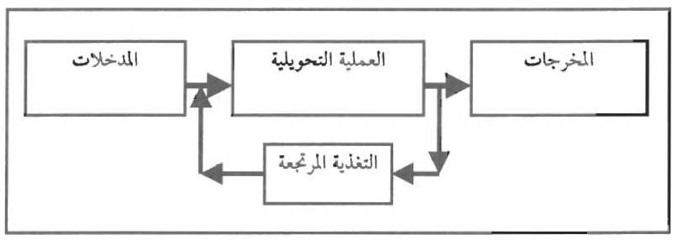

Slide 5
المخرجات
التشغيل
الخليفة
الإحسان
قواعد فقهية
المدخلات
القاعدة الفقهية: (العدل والانضباط) - لضمان عدم الفوضى.
الخلافة: (المسؤولية والعمارة) - لتحديد الدور والوجهة.
الإحسان: (الجمال والمراقبة) - لضمان جودة العمل وإخلاصه.

Slide 6
إن "القواعد الفقهية" ليست مجرد نصوص للحفظ، بل هي "بوصلة" لخليفة الله في الأرض.
إذا أردت أن تحقق مراد الله منك، فاجعل (المقصد) دليلك، و(اليقين) حصنك، و(التيسير) خلقك، و(إزالة الضرر) مهمتك، و(العرف المنضبط) لغتك مع الناس.

